Slide 1

Pemrograman Algoritma dan Struktur Data
Pertemuan ke-9 dan 10

Slide 2

Pengantar
Review Materi – Rekursi
Definisi
Kegunaan Rekursi Dunia Industri
Bentuk Umum Deklarasi Rekursi
Contoh Rekursi
Cara memanggil Fungsi Rekursi
2

Slide 3
Pengantar
Materi
PENGURUTAN/Shorting
Pengurutan Sisipan
Contoh Pengurutan Sisipan
Pengurutan Seleksi
Contoh Pengurutan Seleksi
Pengurutan Gelembung
Contoh Pengurutan Gelembung
3

Slide 4
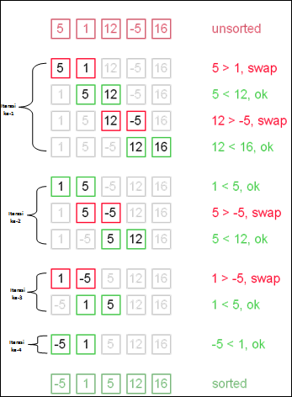
Analogi
4

Slide 5
Algoritma dan Struktur Data
Apa itu Pengurutan/Shorting ?
Pengurutan (Sorting) adalah proses menyusun kembali data yang sebelumnya telah disusun dengan suatu pola tertentu, sehingga tersusun secara teratur menurut aturan tertentu.
Jenis PENGURUTAN
Pengurutan Sisipan
Pengurutan Seleksi
Pengurutan Gelembung
5

Slide 6
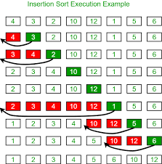
Algoritma dan Struktur Data
Shorting Sisipan?
Pengurutan sisipan merupakan suatu metode pengurutan yang menjadikan sebuah data sebagai data sisip, yang kemudian membandingkan data sisip tersebut dengan data-data sebelumnya, lalu meletakkan data sisip tersebut pada tempat yang sesuai.
Pada perulangan pertama data pada indeks kedua dijadikan data sisip, kemudian dibandingkan dengan data pertama. Jika ternyata memenuhi kriteria maka data tersebut diletakkan pada tempat yang sesuai. Selanjutnya pada perulangan kedua data pada indeks ketiga dijadikan data sisip, kemudian dibandingkan dengan data pertama dan data kedua. Jika memenuhi kriteria maka data tersebut diletakkan pada tempat yang sesuai, demikian seterusnya
6
Analogi

Slide 7
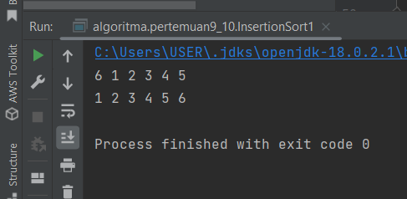
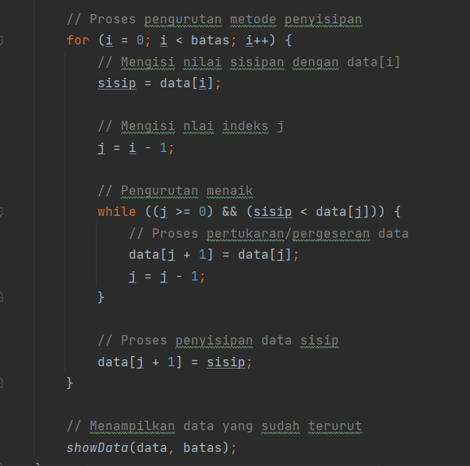
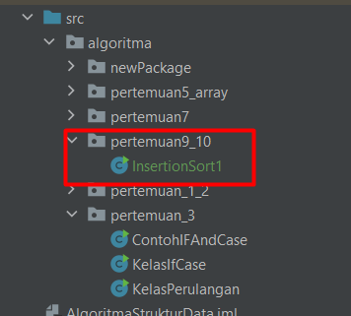
Algoritma dan Struktur Data
Contoh Shorting Sisipan?
Output
Refer
7

Slide 8
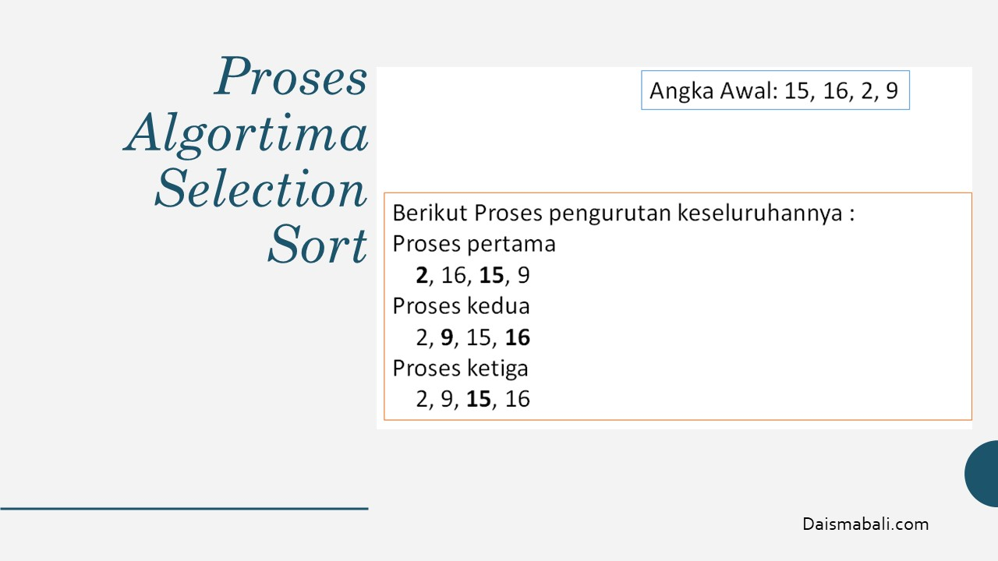
Algoritma dan Struktur Data
Shorting Seleksi?
Pengurutan seleksi merupakan suatu metode pengurutan yang membandingkan beberapa data dan memilih satu data yang memenuhi kriteria, kemudian data tersebut ditukartempatkan ke depan.
Pada perulangan pertama dilakukan perbandingan dari data pertama hingga data terakhir, lalu dipilih satu data yang memenuhi kriteria, kemudian data tersebut ditukartempatkan dengan data pertama. Selanjutnya pada perulangan kedua dilakukan perbandingan dari data kedua hingga data terakhir, lalu dipilih satu data yang memenuhi kriteria, kemudian data tersebut ditukartempatkan dengan data kedua, demikian seterusnya
Analogi
8

Slide 9
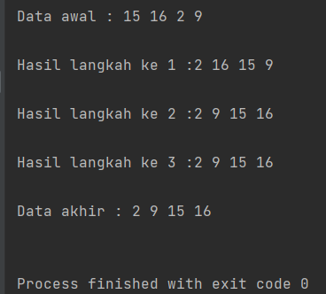
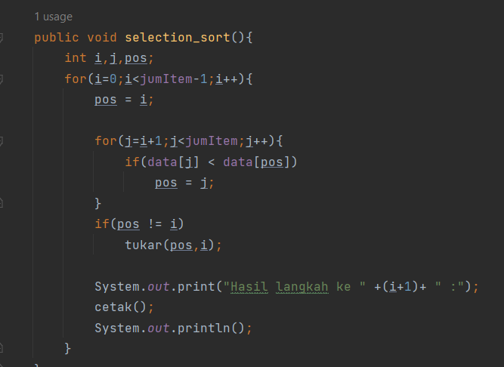
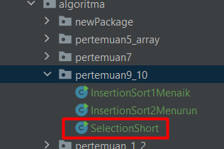
Algoritma dan Struktur Data
Contoh Shorting Seleksi?
Output
Refer
9

Slide 10
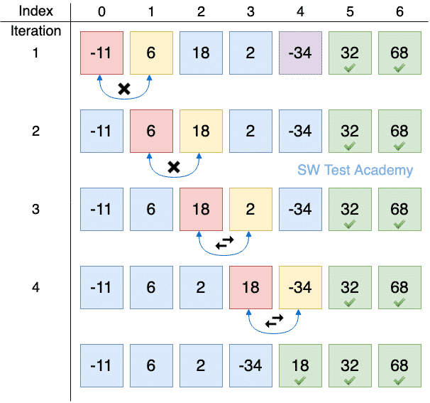
Algoritma dan Struktur Data
Shorting Buble/Gelembung?
Pengurutan gelembung merupakan suatu metode pengurutan yang membandingkan dua buah data secara terus-menerus. Proses membandingkan akan berhenti saat proses perulangan selesai.
Pada setiap perulangan hanya terjadi satu kali proses perbandingan. Pada perulangan pertama dilakukan perbandingan antara data pertama dan data kedua. Selanjutnya pada perulangan kedua dilakukan perbandingan antara data kedua dan data ketiga, demikian seterusnya.
Analogi
10

Slide 11
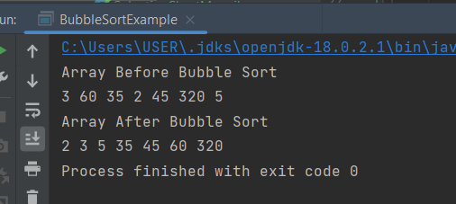
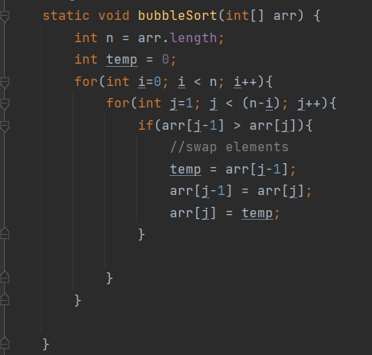
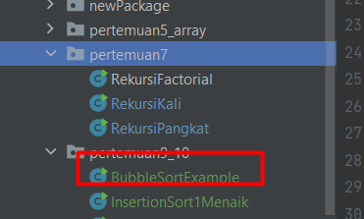
Algoritma dan Struktur Data
Contoh Shorting Buble/Gelembung?
Output
Refer
11

